Slide 1
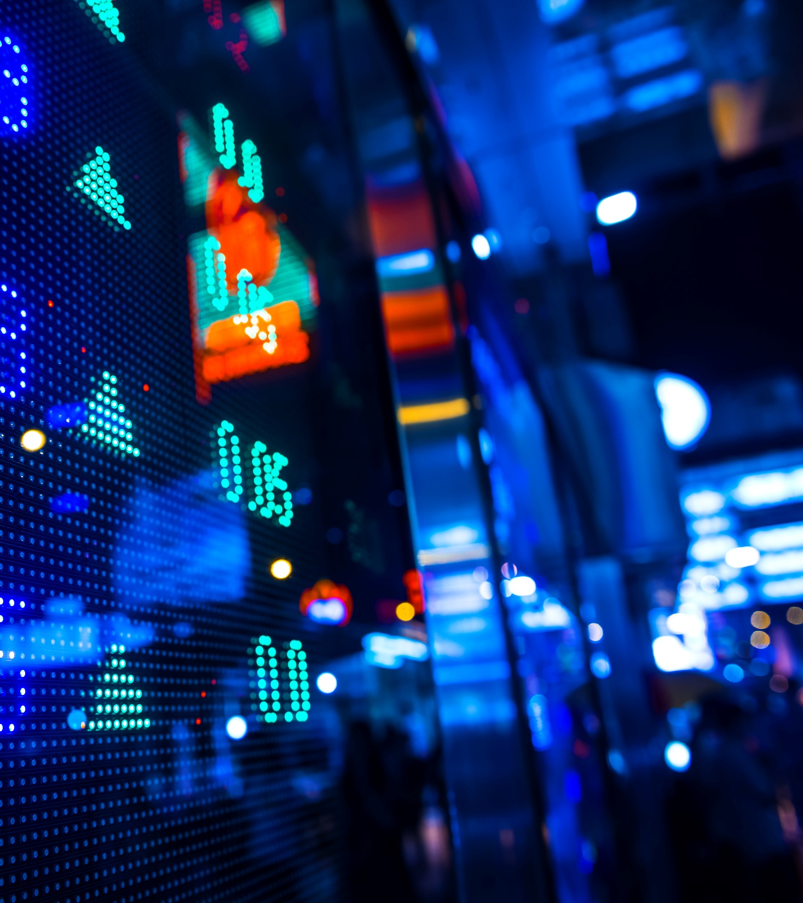
BREVE HISTOIRE DU MARKETING DIGITAL
@mercantiguerin

Slide 2
LES DéBUTS D’INTERNET et son fonctionnement
https://www.youtube.com/watch?v=lNVAMVKtqHg
https://www.youtube.com/watch?v=9UMvyfT4V_Y

Slide 3
Que fait l’IA à Internet ? AI SLOP
https://www.youtube.com/watch?v=mqEnhLnGffQ

Slide 4
LES DEBUTS D’AMAZON
https://www.youtube.com/watch?v=CG1LhL0vuwM&t=76s
Bezos a commencé à regarder dans le dictionnaire et s'est arrêté sur Amazon (Amazone) parce que c'était un lieu « exotique et différent » et que le fleuve était considéré comme le plus grand du monde, destinée qu'il souhaitait à son entreprise.

Slide 5
Les débuts de google
https://www.youtube.com/watch?v=TzJ0p3HeB8o
Google est une déformation du mot «googol», qui apparaît pour la première fois en 1940 dans un ouvrage de vulgarisation du mathématicien américain Edward Kasner et qui désigne le nombre constitué du chiffre 1 suivi de cent zéros.

Slide 6
LES DéBUTS DE TIK TOK
https://www.youtube.com/watch?v=44MACwOAufE
Every second counts" (en français "chaque seconde compte"). Pour signifier le temps qui passe (ou plutôt le bruit des aiguilles d'une montre), on utilise les onomatopées "Tic Toc" (plutôt "Tic Tac" en France)

Slide 7
LES DéBUTS DE CDISCOUNT
https://www.youtube.com/watch?v=lPqtZ7iBnFk

Slide 8
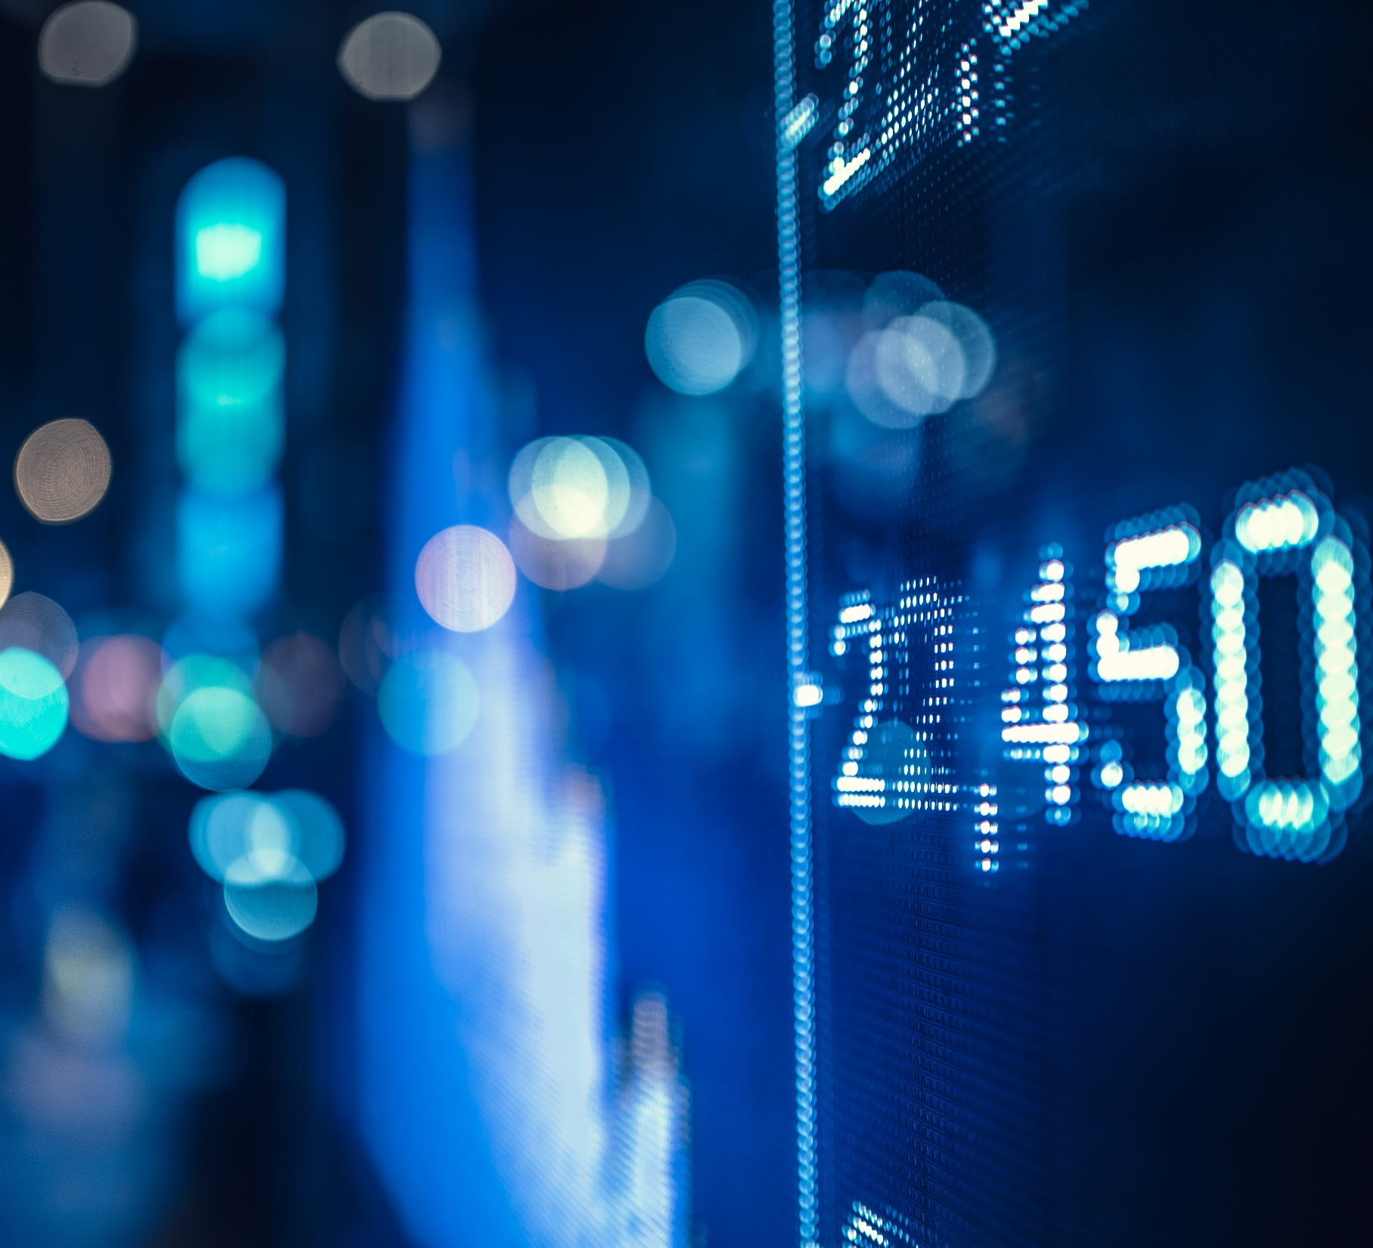
Vous avez besoin de connaître
Le marché du digital
Ses principaux concepts
Ses principaux outils et kpi

Slide 9
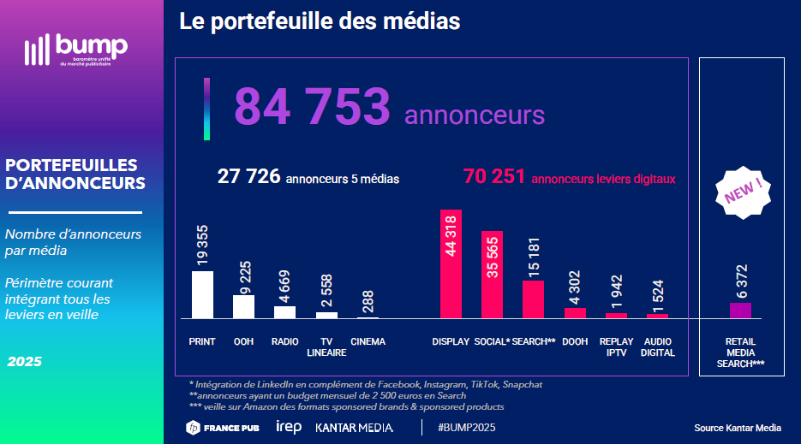

Slide 10
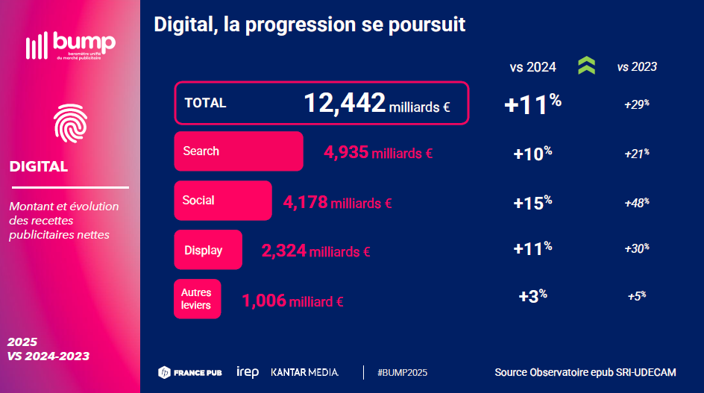

Slide 11
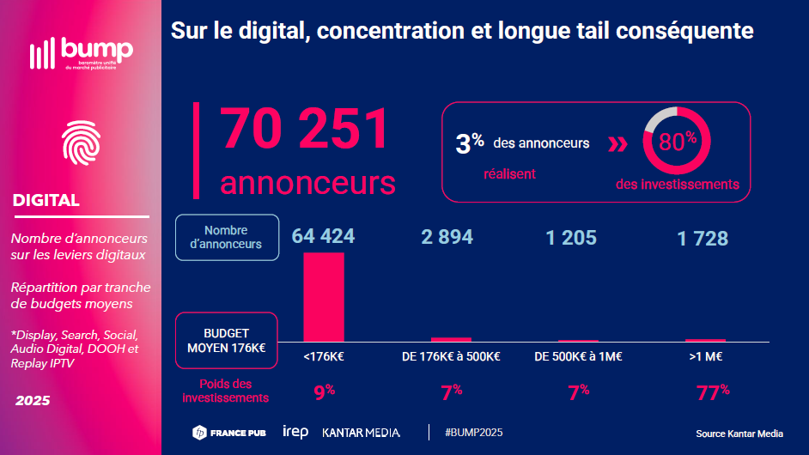

Slide 12
Annonceur | Secteur | Budget plurimédia brut estimé (base tarifaire Kantar) | Budget digital net estimé (Display, Search, Social, Vidéo) | Leviers digitaux prioritaires & Stratégie
1. E.Leclerc | Grande distribution | ~650 à 700 M€ | ~90 à 120 M€ | Retail Media & Géociblage : Fin du prospectus papier, bascule massive vers les réseaux sociaux (Meta), l'audio digital, la TV connectée (CTV) et les bannières locales/promotions sur les prix.
2. Amazon | E-commerce / Tech | ~450 à 500 M€ | ~100 à 130 M€ | Performance & Search : Très forte part consacrée au Search (Google Ads), à la vidéo en ligne (YouTube, Twitch, Prime Video) et au social ads pour les temps forts (Prime Day, Black Friday).
3. Carrefour | Grande distribution | ~400 à 450 M€ | ~60 à 80 M€ | Paid Social & Audio digital : Forte présence sur les réseaux sociaux (29 % de son mix digital), complémentarité radio linéaire / audio digital, campagnes drives et fidélité.
(Outsider direct : Renault) | Automobile | ~350 à 380 M€ | ~50 à 70 M€ | Lead generation, Replay IPTV (18 % du budget vidéo délinéarisé) et display pour les gammes électriques (E-Tech).

Slide 13
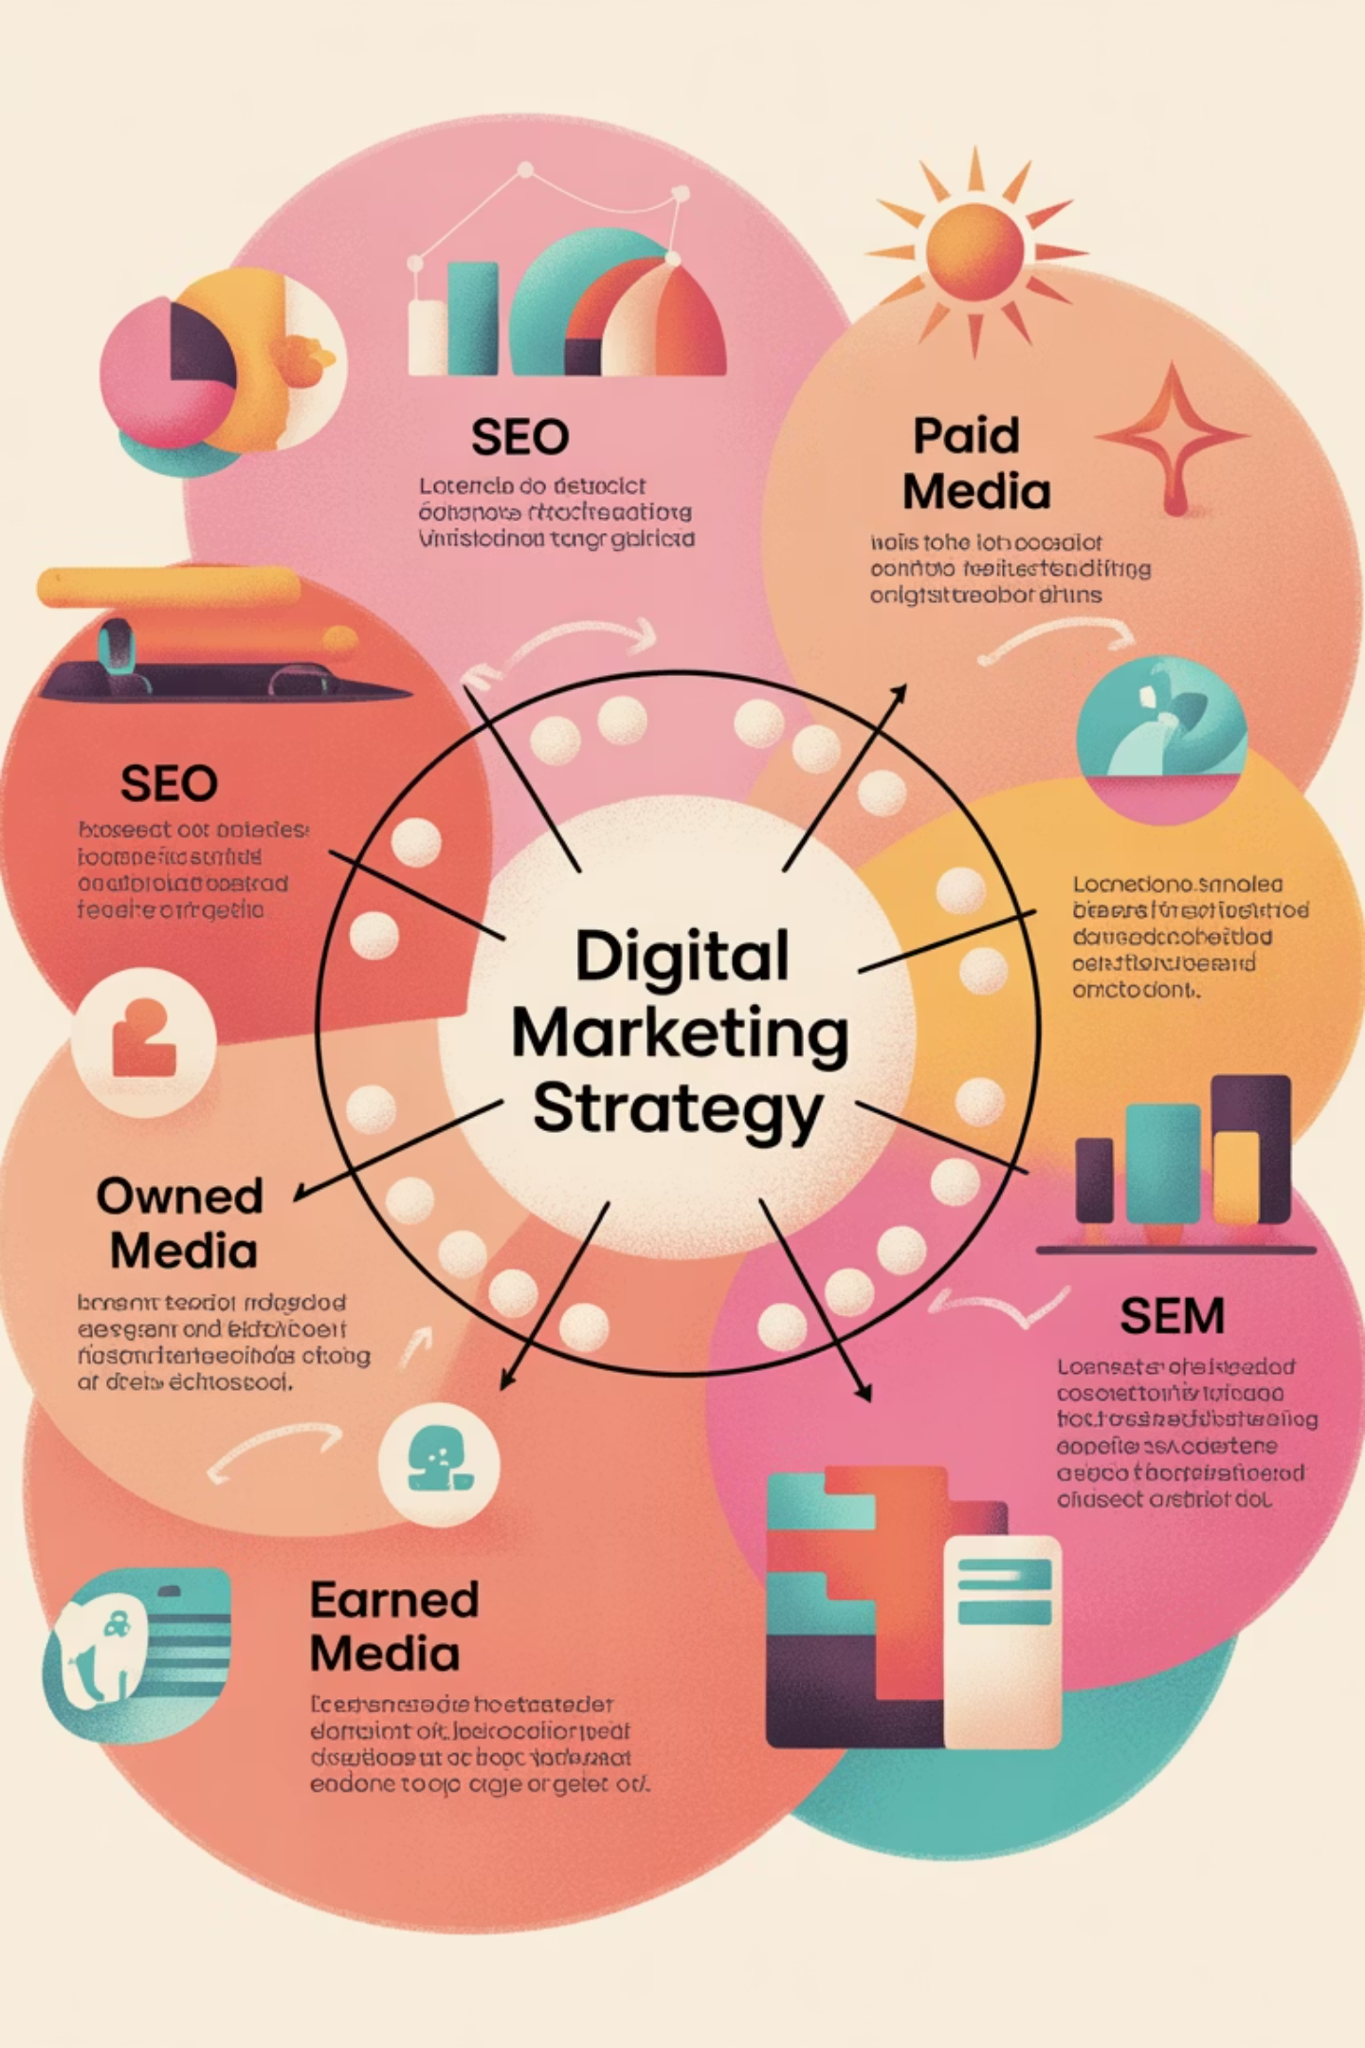
Comprendre SEO, SEA, SEM et les Médias Payés, Possédés & Gagnés (POEM)
Explorez les stratégies clés du marketing digital pour maximiser votre visibilité en ligne et optimiser votre retour sur investissement.

Slide 14
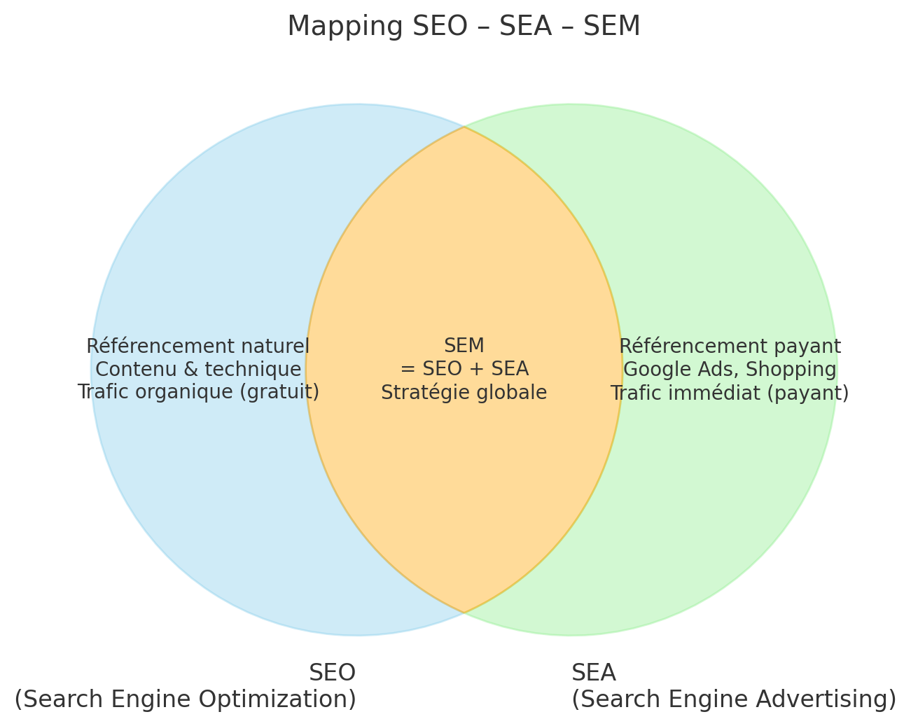

Slide 15
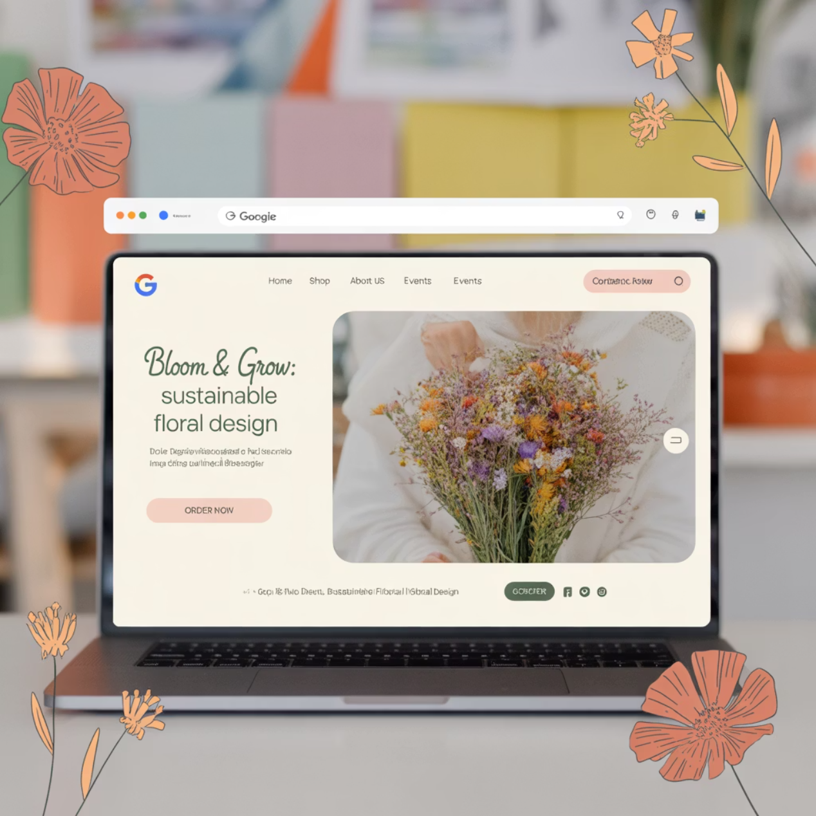

SEO : Optimisation pour les moteurs de recherche
Le SEO est une stratégie organique visant à améliorer le classement naturel d'un site web sur Google et autres moteurs de recherche.
Techniques principales : recherche de mots-clés, création de contenu de qualité, optimisation technique du site, et développement de backlinks.
Un bon SEO peut multiplier par 5 le trafic qualifié sur un site sans coût publicitaire direct
Le référencement naturel représente 68% de toutes les expériences en ligne et génère un trafic durable dans le temps.

Slide 16
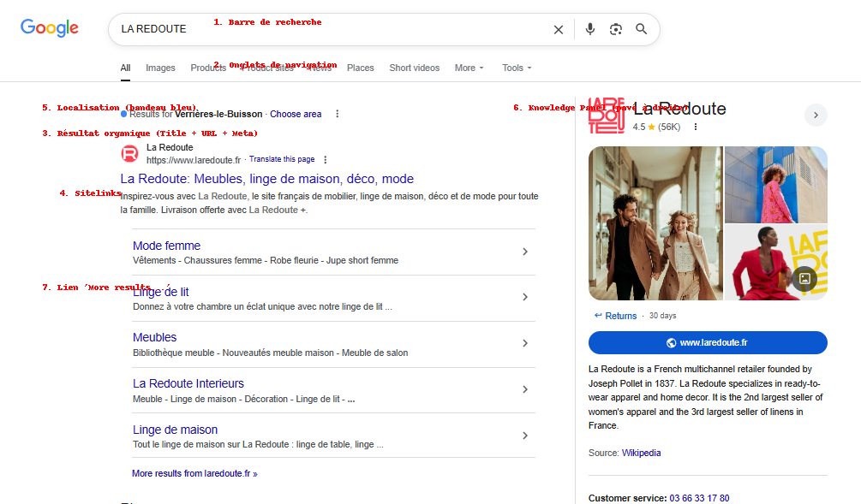
Termes SEO :
Résultat organique classique = Title + URL + Meta description
Sitelinks = liens supplémentaires sous le résultat
Knowledge Panel = pavé à droite
Bandeau de localisation = localisation SERP
Onglets horizontaux = filtres de recherche

Slide 17
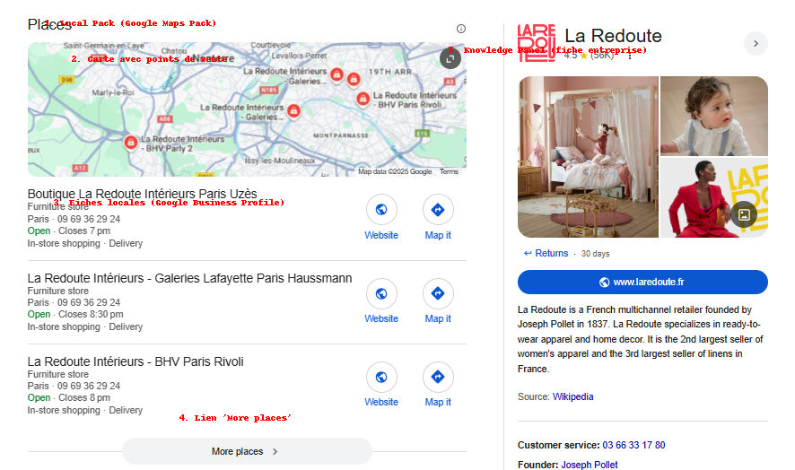
Résultats locaux (Google Maps Pack / Local Pack)Map Pack (ou Local Pack / Pack local Google)Carte avec les points rouges → localisation
Knowledge Panel
Logo, nom de l’entreprise, avis (note + nombre d’avis).Carrousel d’images.
Bouton vers le site officiel.
Description issue de Wikipedia.
Informations de contact (téléphone, fondateur).

Slide 18
Deux types de Knowledge Panel sur Google
Critère | Knowledge Panel Corporate (Global) | Knowledge Panel Local (Business Profile)
Source principale | Knowledge Graph (Wikipedia, sites officiels, presse, données structurées) | Google Business Profile (ex-Google My Business), Google Maps
Objectif | Présenter l’entreprise comme entité (historique, fondateur, chiffres clés) | Informer le consommateur sur les points de vente (horaires, adresse, avis, photos)
Position sur Google | Pavé à droite (desktop) | Pavé à droite + résultats "Local Pack" à gauche
Contenus affichés | - Logo, site officiel - Historique (fondateur, date de création) - Description Wikipedia - Catégorie globale | - Avis clients (étoiles) - Adresse, téléphone - Horaires - Boutons "Itinéraire / Website" - Photos de clients
Cible | Curieux, journalistes, investisseurs, partenaires | Consommateurs cherchant un magasin ou service proche
Contrôle | Limité (dépend des données publiques, Wikipedia, sources fiables) | Élevé (géré directement par l’entreprise via son compte Google Business Profile)

Slide 19
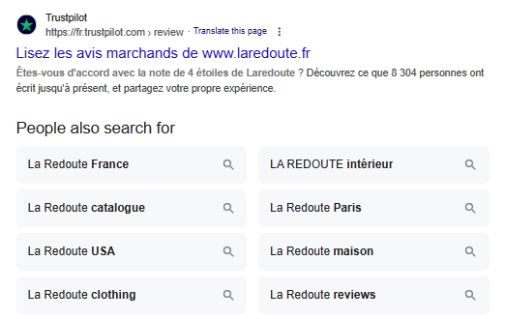
People Also Ask
🎯 L’intention de recherche connexe (Search Intent élargie)
Quand un internaute tape "La Redoute", Google se demande : Veut-il le site officiel ? Les magasins physiques ? Le catalogue ? La filiale USA ? Des avis clients ?
Google affiche donc des variantes de requêtes liées à la même intention générale mais qui couvrent des besoins plus précis.
👉 Cela montre que derrière une recherche "marque", il y a plusieurs intentions possibles (achat, localisation, information, comparaison…)

Slide 20
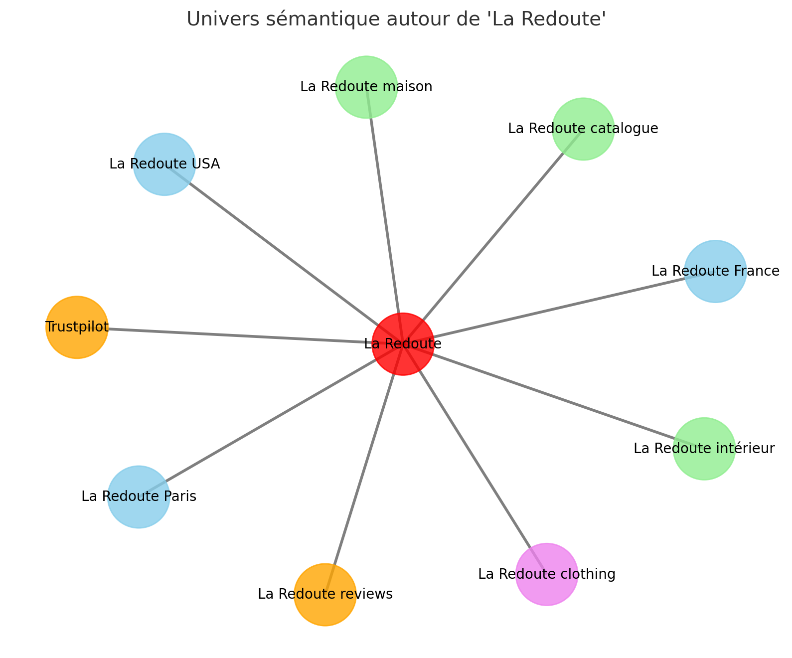
UNIVERS SEMANTIQUE
Pourquoi l’utilisateur cherche ?
Achat, info, localisation, avis…
Univers sémantique
Quels mots clé tournent autour de la requête principale ?

Slide 21
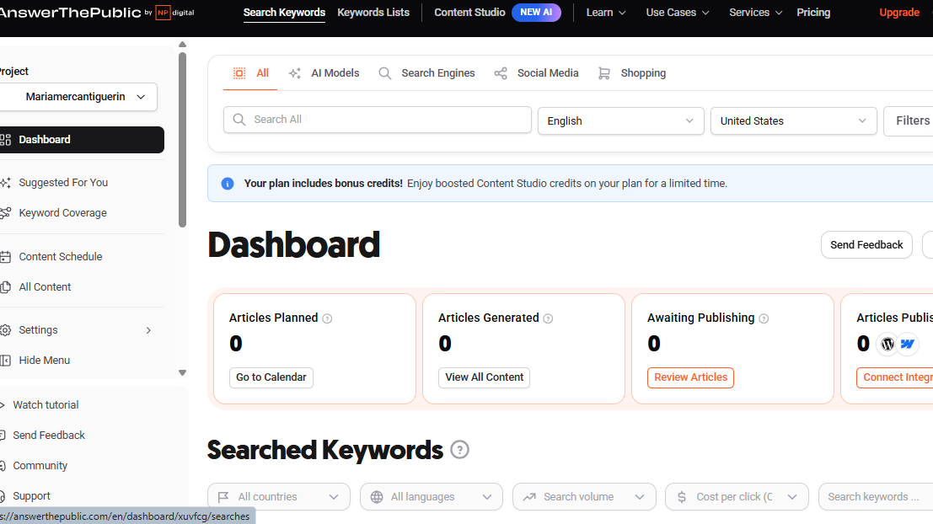

Slide 22
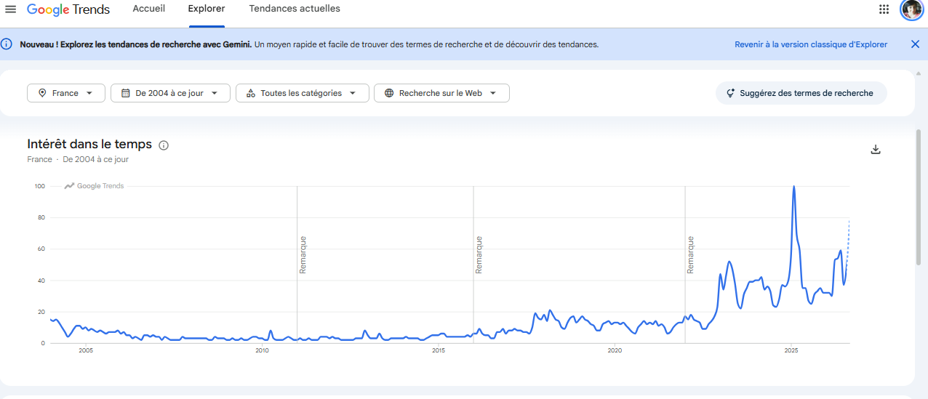
GOOGLE TRENDS

Slide 23

SEO → GEO → AIO : Décrypter les Acronymes
Quatre sigles qui désignent des approches voisines mais distinctes — comprendre leurs différences est la première étape pour bâtir une stratégie de visibilité adaptée à l'ère de l'IA.
SEO — Search Engine Optimization
AEO — Answer Engine Optimization
GEO / AIO — Generative & AI Optimization
Optimiser pour ranker dans les 10 liens bleus de Google — le modèle historique depuis 25 ans. L'objectif est d'obtenir une position élevée dans une liste de résultats paginés. Indicateur clé : position et CTR organique.
Cibler les réponses directes : featured snippets et AI Overviews dans les SERP classiques. Le contenu est structuré pour qu'un extrait apparaisse directement dans la page de résultats, sans nécessiter un clic.
Être cité dans les réponses synthétiques de ChatGPT, Gemini, Perplexity, Claude — le nouveau terrain de jeu. GEO, AIO et LLMO (Large Language Model Optimization) sont largement synonymes ; GEO est le terme académique de référence issu des travaux de Princeton.
La rupture fondamentale
Le SEO reste la fondation
Le SEO vise un classement dans une liste de liens. Le GEO vise à être mentionné dans une réponse unique et synthétique — souvent sans aucun clic. Ce n'est pas une évolution du SEO : c'est un changement de paradigme complet sur la nature même de la visibilité en ligne.
Google confirme que ses features IA (AI Overviews, AI Mode) reposent sur ses systèmes de ranking classiques — pas de mécanique séparée. Beaucoup de "hacks GEO" sont inutiles pour Google : pas besoin de llms.txt, de découper son contenu en morceaux, ni de sur-investir les données structurées.

Slide 24
CONTEXTE & DONNÉES
L'Ampleur du Basculement : Les Chiffres Qui Font Mal
800M
25%
ChatGPT
Recherches Google avec AIO
Utilisateurs hebdomadaires — 750M mensuels pour Gemini (Search Engine Land, 2026)
en 2026 — 85 % sur les requêtes informationnelles
+527%
31,3%
Trafic référé IA
Américains utilisant l'IA search
en un an — le canal IA devient incontournable
en 2026 (EMARKETER forecast)

Slide 25
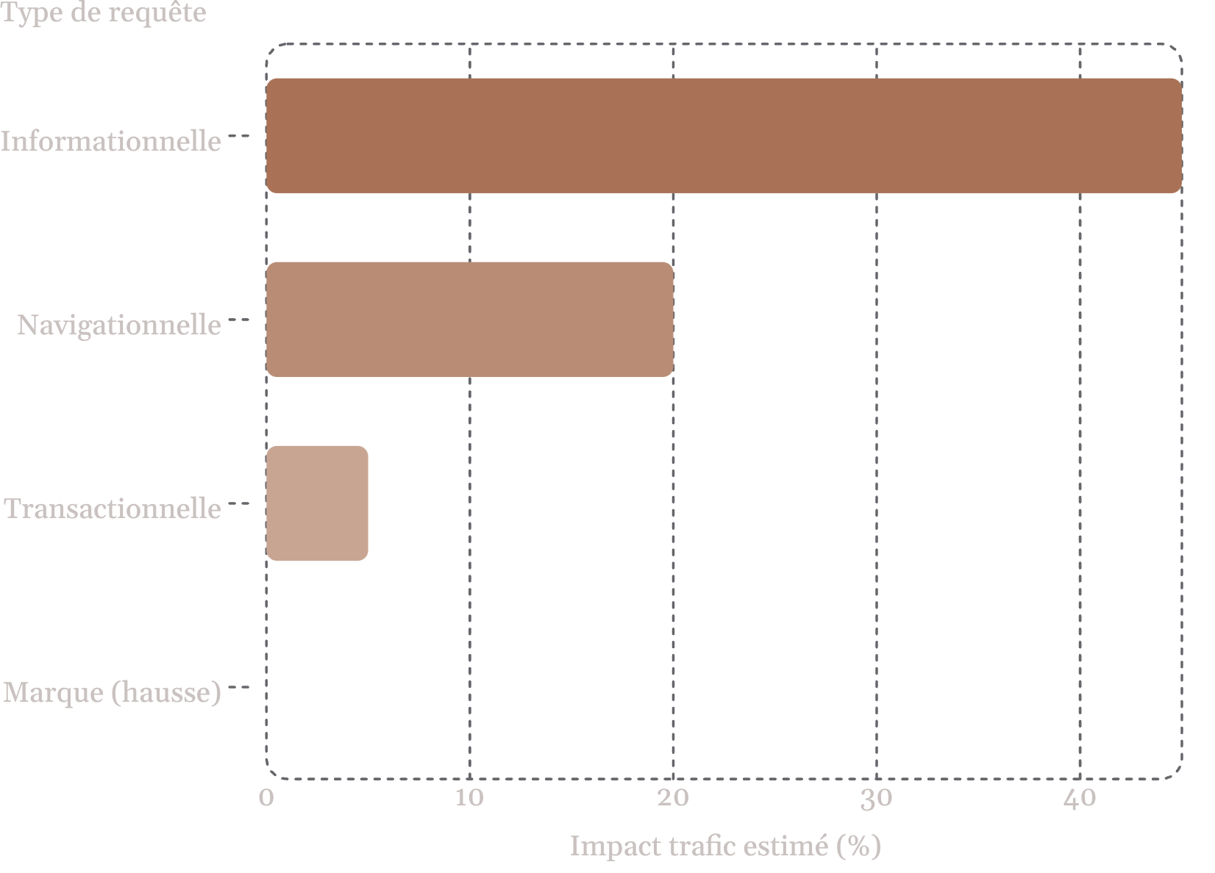
E-COMMERCE
Impact E-Commerce : La Chute N'est Pas Une Fatalité
État des lieux : qui est touché ?
45 % des sites e-commerce suivis ont perdu plus de 12 % de trafic organique depuis le déploiement des AI Overviews en Europe (début 2025). Les secteurs les plus exposés : high-tech, compléments alimentaires, mode — secteurs où les requêtes informationnelles d'avant-achat (comparatifs, avis, guides) sont massivement absorbées par l'IA.
34 % des clics mobile sur les requêtes informationnelles sont captés par les AI Overviews (Sistrix, juin 2025). Sur mobile, le format plein écran de l'AIO écrase encore davantage la visibilité des résultats organiques.
La bonne nouvelle
Google a volontairement réduit les AI Overviews sur les requêtes transactionnelles et shopping — les intentions d'achat directes restent bien moins impactées. L'enjeu se situe principalement en haut de funnel (informationnel).
Impact estimé sur le trafic selon le type de requête. Ex. : "meilleur aspirateur balai" (info) vs "acheter Dyson V15" (transac) vs "Dyson promo" (marque).

Slide 26
Tapez les mots clé importants pour votre entreprise dans AI Overview, dans ChatGPT ou autre IA ET ANALYSEZ LES SERP
Que concluez-vous ?

Slide 27
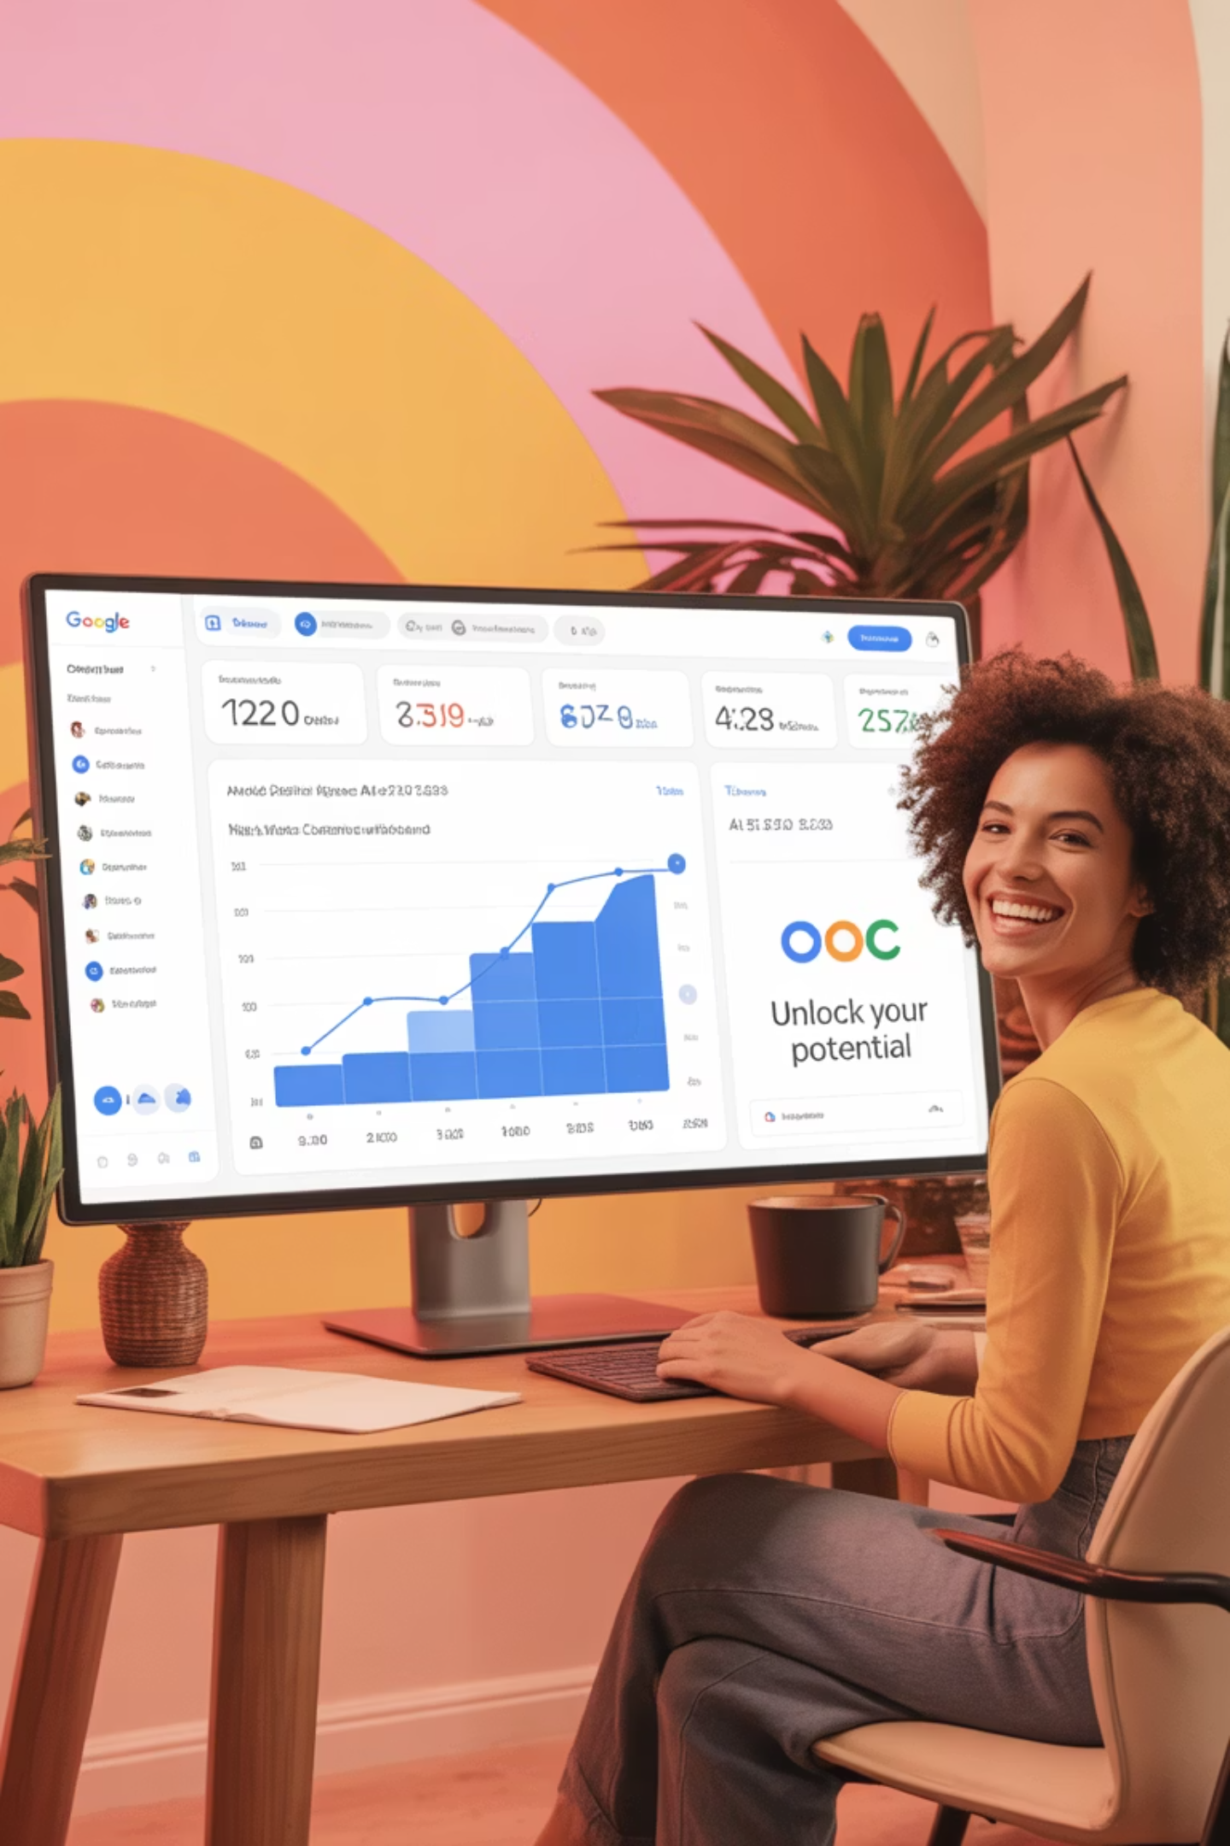



SEA : Publicité sur les moteurs
Paiement au clic (PPC)
Vous payez uniquement quand un utilisateur clique sur votre annonce, optimisant ainsi votre budget.
Achat d'espaces publicitaires sur les pages de résultats des moteurs de recherche comme Google Ads.
Résultats immédiats
Visibilité instantanée avec ciblage précis selon les mots-clés et intentions d'achat des utilisateurs.

Slide 28
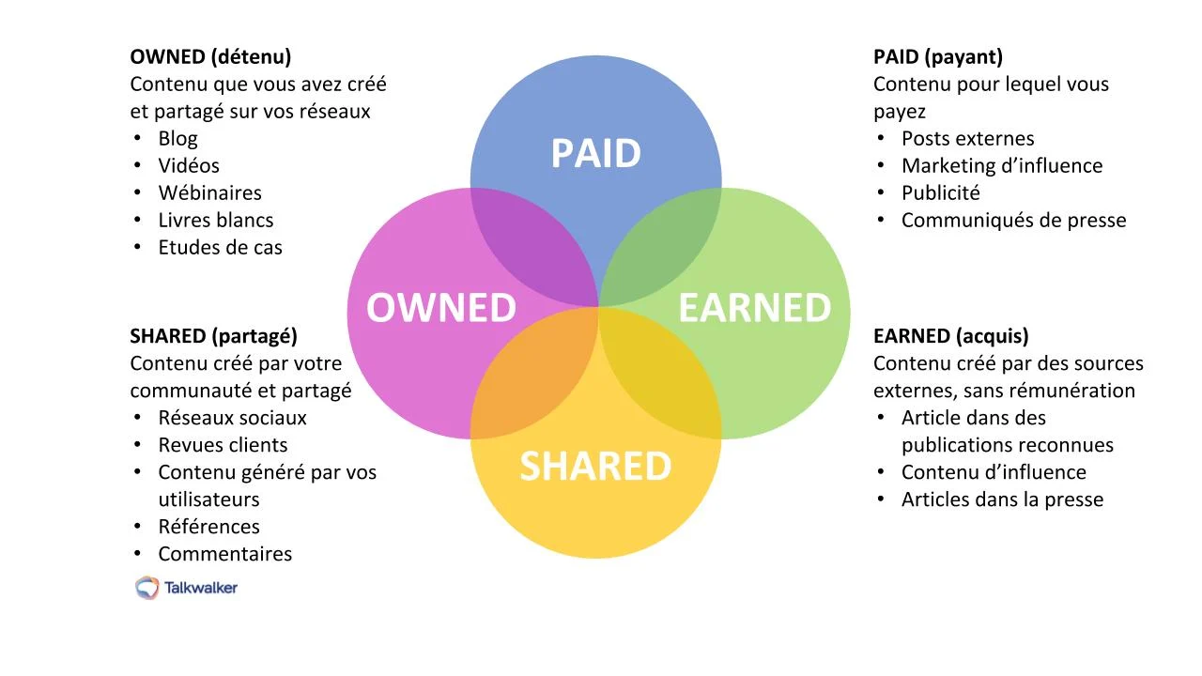

Slide 29
















Les piliers du marketing digital : POEM en action
Découvrez les plateformes clés qui façonnent la présence de marque sur le marché occidental, organisées selon le modèle POEM.
Paid Media
Owned Media
Earned Media
Shared Media
Google Ads
Site web
Mentions presse
Facebook
Publicité ciblée sur le réseau Google.
La vitrine digitale de votre marque.
Couverture médiatique gratuite.
Engagement communautaire.
Facebook Ads
Blog corporate
Avis clients
Instagram
Campagnes sur Facebook et Instagram.
Contenu de valeur et expertise.
Recommandations et témoignages.
Marketing visuel et stories.
LinkedIn Ads
Newsletter
Partages organiques
LinkedIn
Publicité B2B sur LinkedIn.
Communication directe avec l'audience.
Diffusion naturelle de contenu.
Réseautage professionnel.
YouTube Ads
Application mobile
Bouche-à-oreille
TikTok
Annonces vidéo ciblées.
Engagement client via mobile.
Recommandations personnelles.
Contenu vidéo court et viral.

Slide 30







Conquérir l'Asie : Le paysage numérique POEM
Le marché asiatique présente des spécificités uniques avec ses propres plateformes dominantes, essentielles pour une stratégie digitale réussie.
Paid Media
Owned Media
Earned Media
Shared Media
Sites web (Baidu)
Mentions sur WeChat
WeChat
Présence digitale optimisée pour Baidu.
Couverture et discussions organiques.
Réseau social et messagerie tout-en-un.
Mini-programmes WeChat
Avis clients (Tmall/Taobao)
Applications légères intégrées à WeChat.
Recommandations sur les plateformes e-commerce.
Comptes officiels WeChat
Mentions KOL
Communication directe avec l'audience.
Influenceurs clés d'opinion (Key Opinion Leaders).
Baidu Ads
Publicité ciblée sur le moteur de recherche Baidu.
WeChat Ads
Douyin/TikTok
Campagnes intégrées à l'écosystème WeChat.
Contenu vidéo court et viral.
LINE Ads
LINE
Annonces sur la messagerie LINE.
Messagerie instantanée et réseau social.

Slide 31
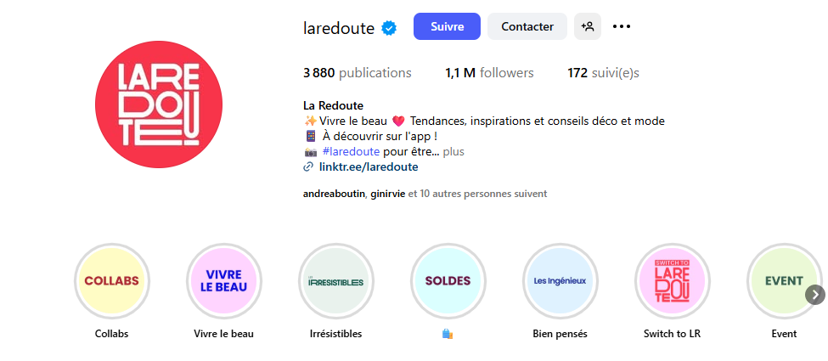

LA REDOUTE
🔵 Paid Media
- Campagnes Google Ads sur 'canapé scandinave'
- Google Shopping (soldes linge de maison)
- Retargeting Display
- Campagnes Facebook & Instagram Ads
🟠 Earned Media
- Avis Trustpilot et Google Reviews
- Articles presse mode & déco
- Partages TikTok avec #LaRedoute
- Recommandations d’influenceurs et clients
🟢 Owned Media
- Site laredoute.fr (SEO & fiches produits)
- Blog déco et conseils maison
- Pages officielles (Instagram, TikTok, Pinterest)
- Application La Redoute

Slide 32
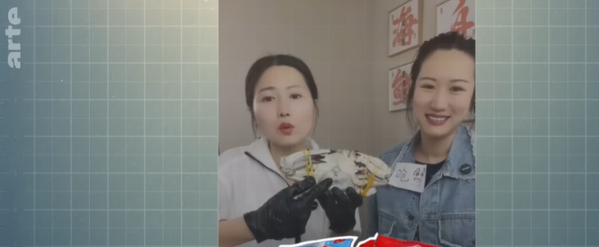
https://www.youtube.com/watch?v=cWlRVaLoy3M

